Slide 1


Slide 2
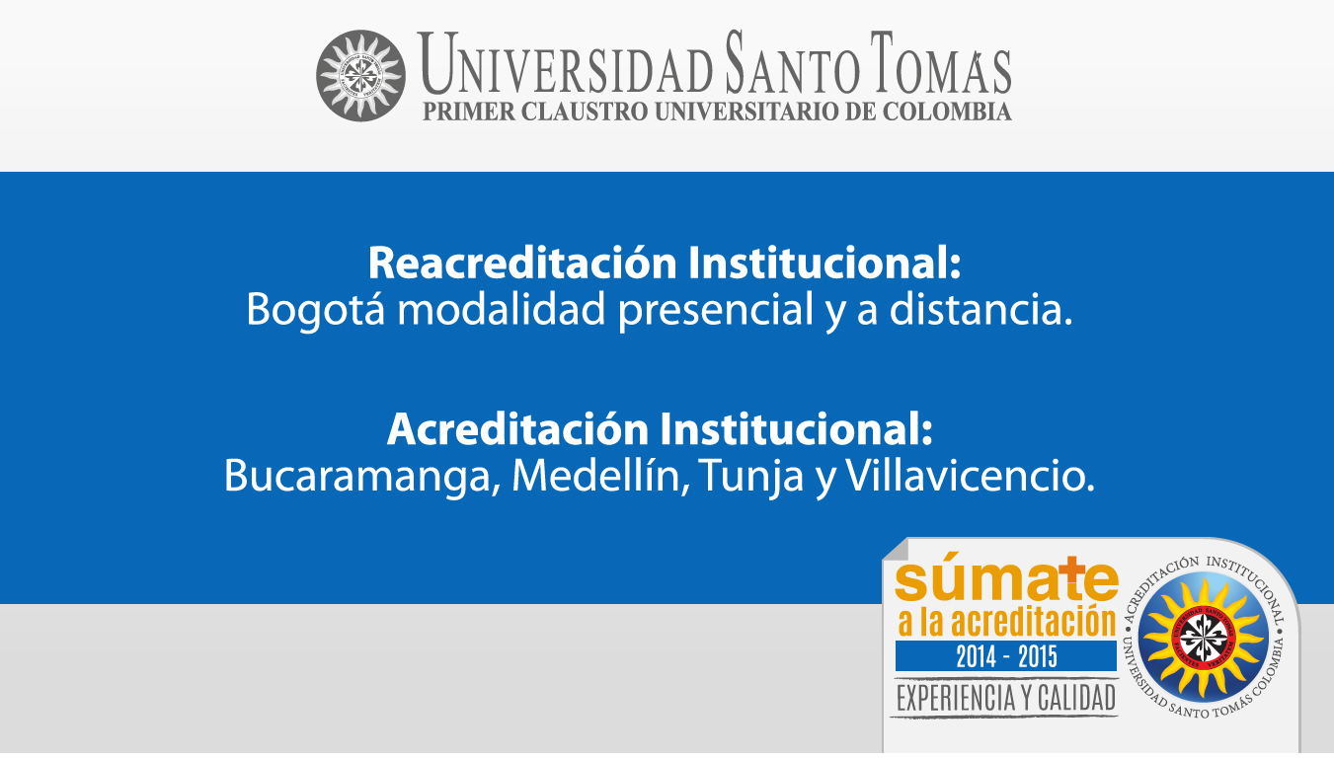

Slide 3
SISTEMA DE INVESTIGACIÓN
INSTITUCIONAL SECCIONAL
BUCARAMANGA

Slide 4

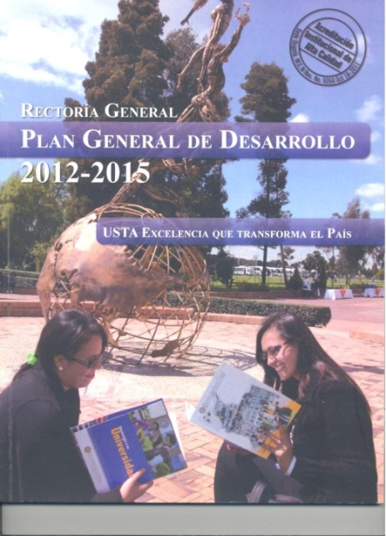







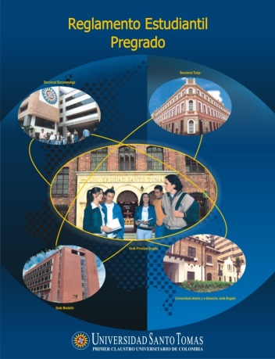

Contenido
Sistema de investigación
Líneas de investigación
Grupos investigación
Formación investigación
Pertinencia, incidencia y visibilidad

Slide 5
Sistema de Investigación
USTA - Seccional Bucaramanga

Slide 6
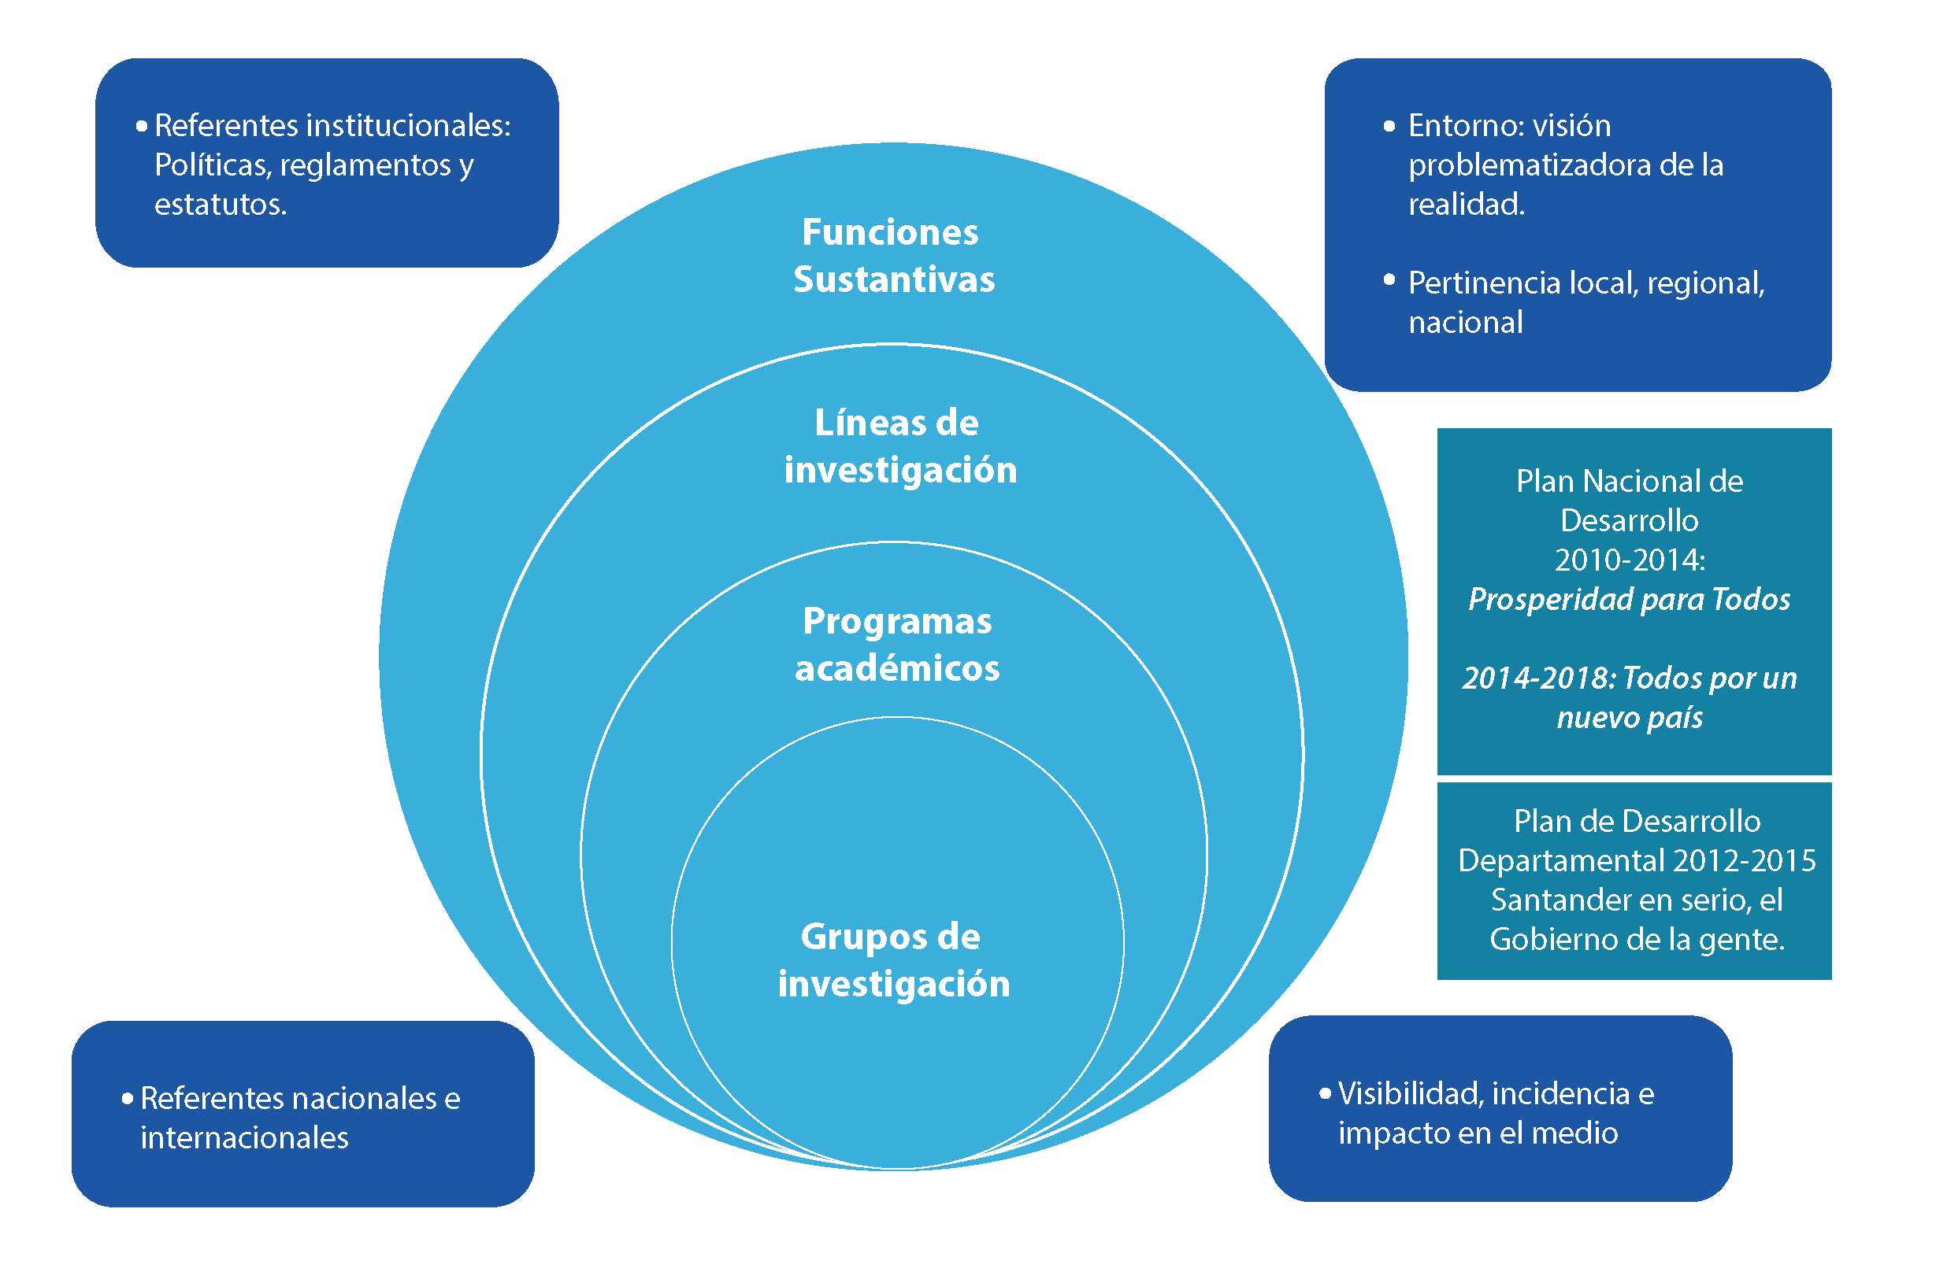









Sistema Investigación

Slide 7
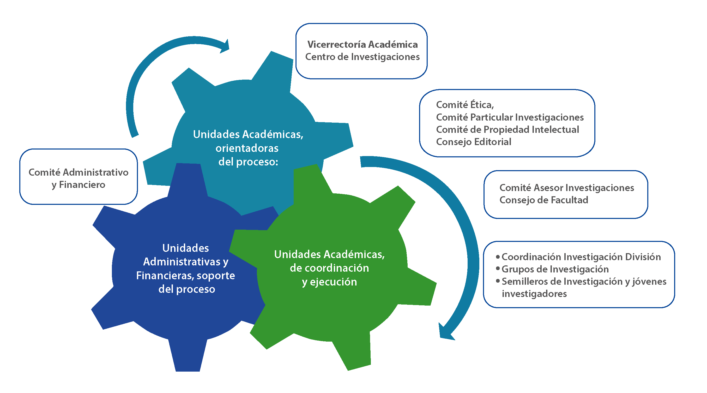
Estructura del Sistema:
Unidades de Planeación, Dirección,
Soporte y Ejecución

Slide 8
Líneas de Investigación
USTA - Seccional Bucaramanga

Slide 9
Líneas Medulares
Líneas Activas
Es un conjunto de perspectivas, en un horizonte compartido de interés sobre un cuerpo de problemas que genera nuevo conocimiento, resultado de interacciones interdisciplinarias y transdisciplinarias y se consolida a través de programas de investigación de largo alcance.
Corresponden a la identificación de un conjunto de problemas interrelacionados que pueden surgir de campos disciplinarios e interdisciplinarios del conocimiento y que se desarrollan a través de planteamientos sostenidos de investigación que responden a las necesidades, demandas del contexto y se relacionan con los núcleos problémicos de los programas académicos.

Slide 10
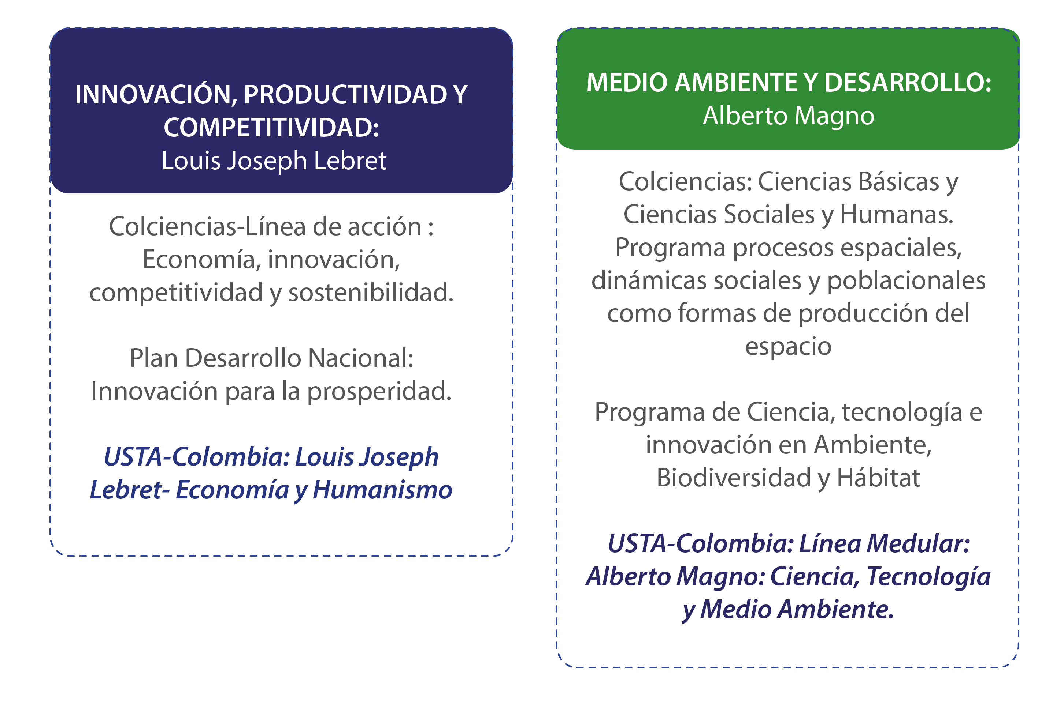
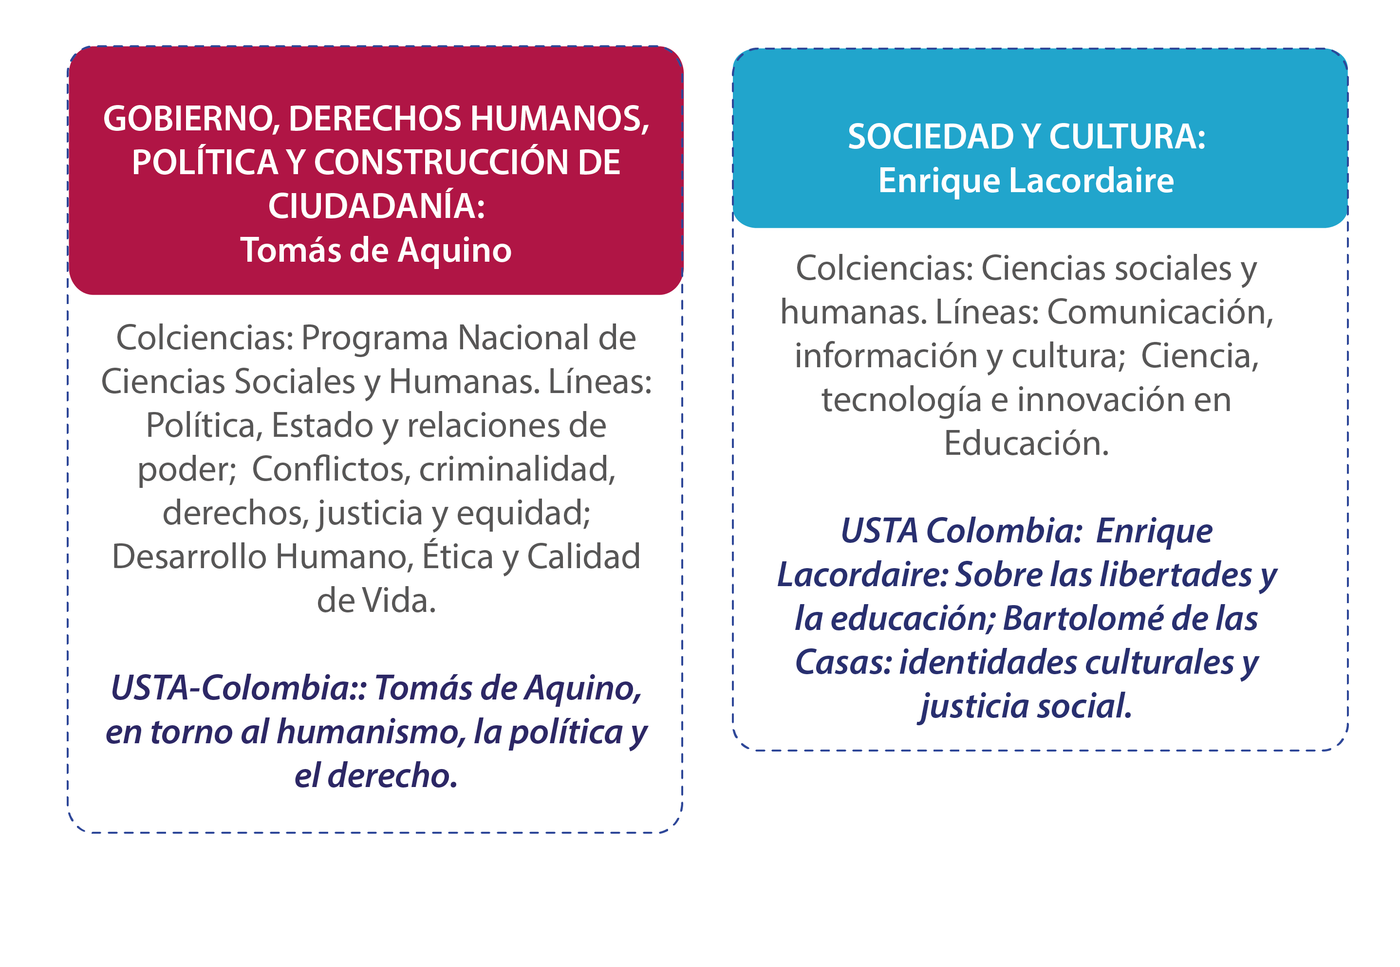
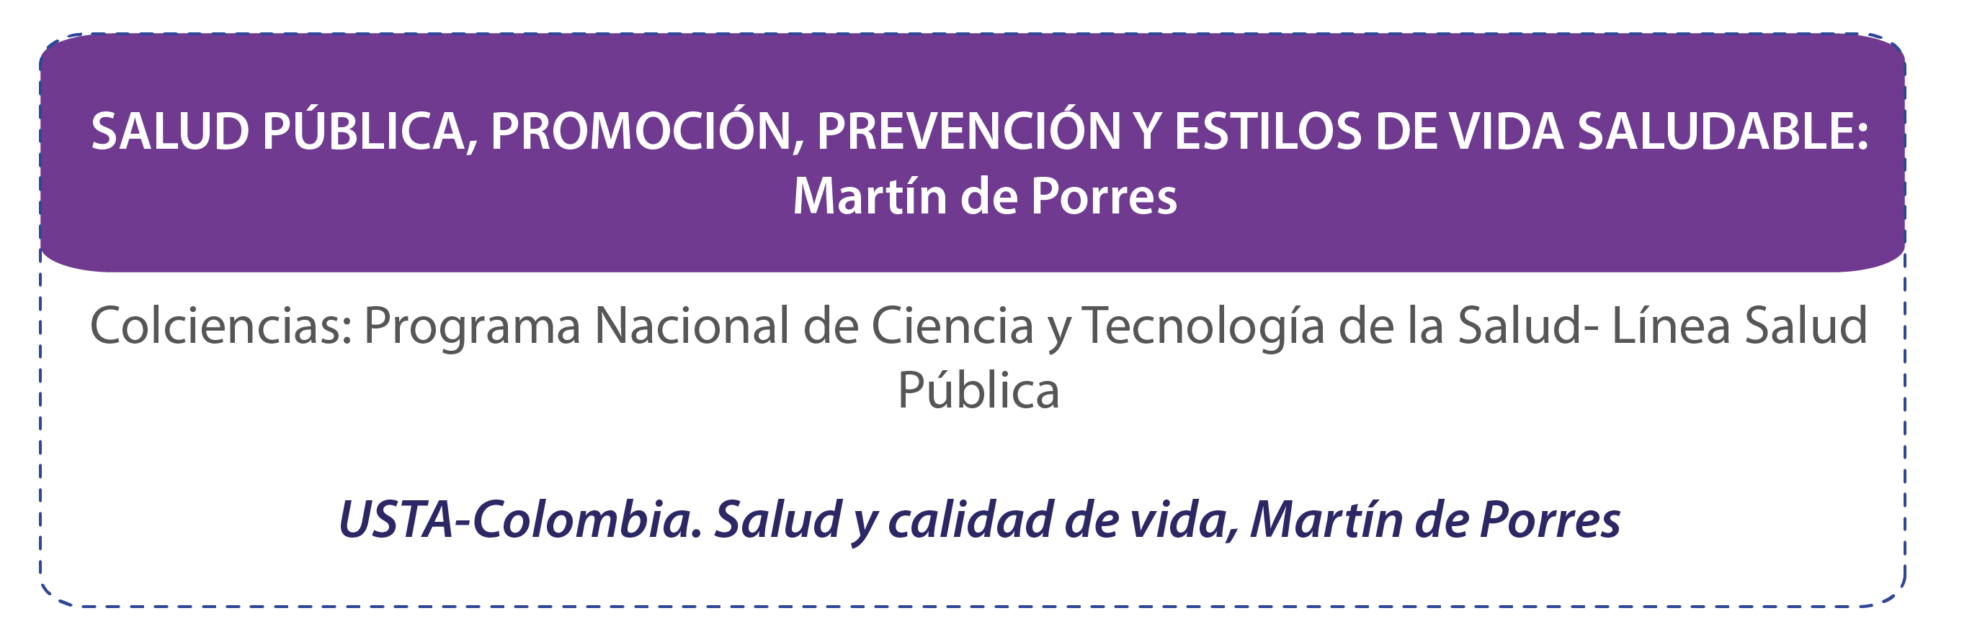
Líneas estratégicas medulares

Slide 11
Innovación, Productividad y Competitividad:
Louis Joseph Lebret
Objetivo: Aportar a la solución de problemas regionales y nacionales con sectores productivos y empresariales que permitan la modernización y el desarrollo económico con pertinencia social y ambiental, desde una perspectiva humanista.

Slide 12
Innovación, productividad y competitividad
Procesamiento de señales e imágenes |  | Comunicaciones Aplicadas | Telemática
Diseño Mecatrónico |  | Control y Automatización | Modelado, Simulación y Control productos y procesos industriales
Emprendimiento y Desarrollo Empresarial |  | Sistema de Calidad y Productividad | Química computacional
Métodos, técnicas y aplicaciones de ciencias básicas |  | Nuevos materiales | Nuevos materiales y catálisis
Caracterización estructural de nuevos materiales |  | Sistemas Dono-acceptor basados en nanomateriales | Ciencia aplicada, experimental y teórica
Integración económica |  | Productividad y Competitividad | Marketing agroalimentario
Creación y desarrollo de empresas competitivas en los sectores agropecuario y agroindustrial del oriente colombiano
Internacionalización de sectores económicos | Auditoria y aseguramiento de la información financiera |  |  | Tributación
Materiales y técnicas | Administración deportiva |  |  | Organización y Actividad empresarial

Slide 13
Medio Ambiente y Desarrollo:
Alberto Magno
Objetivo: Aportar en la solución de problemas ambientales y del entorno en aspectos tales como química verde, desarrollo de productos naturales, espacios territoriales sostenibles en contextos regionales y nacionales desde la perspectiva de la protección ambiental, el hábitat, el desarrollo humano y el progreso social.
Química biorgánica y productos naturales | Tecnologías Limpias
Biocombustibles | Desarrollo Sostenible de los Sistemas agropecuarios y agroindustriales
Sistemas de información y economía ambiental | Planificación y gestión del territorio | Medio Ambiente Urbano y Calidad de Vida

Slide 14
Gobierno, Derechos Humanos. Políticas Públicas y Construcción de Ciudadanía:
Tomás de Aquino
Objetivo: Contribuir desde una perspectiva humanista a la comprensión y solución de problemáticas pertinentes al Estado social de derecho, la convivencia, los derechos humanos , la equidad y la política, en contextos nacionales y regionales que permitan la transformación social, la construcción de la democracia, la búsqueda del bien común, la justicia social y la paz.
Neo-constitucionalismo y Convivencia pacífica | Gobierno y Administración del Estado Social de Derecho
Violencia social y Derecho | Teoría y Política Económica
Pobreza y Exclusión social | Mercado Laboral
Democracia y Ciudadanía

Slide 15
Salud Pública: Promoción, Prevención y Estilos de Vida Saludable:
Martín de Porres
Objetivo: Contribuir, desde una perspectiva humanista a la solución de problemas de salud pública, prevención de las enfermedad y estilos de vida saludable que permitan a la población colombiana alcanzar mejores niveles de bienestar y calidad de vida.
Evaluación de pruebas diagnósticas y ayudas pedagógicas | Salud colectiva con énfasis en salud visual y ocular | Evaluación de las intervenciones con efecto en salud visual y ocular
Crecimiento y Desarrollo |  | Salud ocupacional y riesgos profesionales
Evaluación de tecnología diagnóstica |  | Microbiología dental y biología molecular
Adulto Mayor | Epidemiología y salud pública bucal | Odontología | Expresiones motrices

Slide 16
Sociedad y Cultura:
Enrique Lacordaire
Objetivo: Contribuir, desde una perspectiva humanista y crítica a la comprensión de problemas sociales y culturales y a la construcción y transformación de realidades que aporten al desarrollo humano e integral de las personas y la sociedad.

Slide 17
Sociedad y Cultura
Historia, teoría y problemas de la Arquitectura y el urbanismo | Memoria y Patrimonio cultural |  | Proyectos arquitectónicos y urbanos
Responsabilidad social | Pedagogía Contable |  | Prácticas profesionales reflexivas
Sujetos y procesos pedagógicos (2) | TIC en educación a distancia y educación presencial
Educación Ambiental y Desarrollo sostenible |  |  | Sociedad, Educación y Cultura
Políticas y Gestión curricular en Educación Superior |  |  | Bienestar y Desarrollo Humano
Mejoramiento y regulación académica y administrativa |  | Contaduría pública y ejercicio profesional |  | Didácticas de las ciencias naturales y exactas

Slide 18
Líneas de investigación
Expresión de las interrelaciones entre docencia, investigación y proyección social
Investigación en el aula
Estudio de caso
Proyecto Integrador
Sistema Modular (trabajos de investigación modular formativa)
Formación para la investigación
  Líneas de investigación
Enfoque problémico
Currículo
Trabajos de grado
Semilleros y Jóvenes investigadores
Relación con el sector externo
Universidad – Empresa – Estado-Sociedad
  Líneas de
  investigación
Proyección Social
Apropiación social del conocimiento
(participación ciudadana, estrategias pedagógicas de fomento, difusión y circulación del conocimiento)
De acuerdo con el PEI, la investigación promueve la capacidad crítica de los miembros de la comunidad académica y considera la importancia de aprender a aprender durante toda la vida, en cuanto el conocimiento es inagotable y la búsqueda de la verdad es inmanente a la universidad. Universidad Santo Tomás, Mesa Nacional de Investigación, USTA Colombia, documento marco de políticas de investigación, P.5.

Slide 19
Grupos de
Investigación

Slide 20
Grupos de investigación : conjunto de personas que interactúan en espacios de formación y construcción colectiva de conocimiento en torno a problemas que se abordan de manera sistemática y rigurosa para proponer soluciones, generando diferentes tipos de producción académica (Documento Marco Políticas de Investigación, USTA Col).
Líneas Investigación
Innovación y Desarrollo Tecnológico
Apropiación Social del Conocimiento
Formación Recurso humano
Proyectos y producción resultados
Nuevo Conocimiento
Jóvenes
Formación para la Investigación
Semilleros
auxiliares de proyectos CTI
investigación
GRUPO
docencia
Proyección social

Slide 21
Número | Nombre de la Facultad | Código de Colciencias | Nombre del Grupo | RESULTADOS CONV. No. 693 - COLCIENCIAS
1 | Odontología | COL0024599 | SIB- Salud Integral Bucal | A
2 | Ingeniería de Telecomunicaciones | COL0047987 | UNITEL | B
3 | Arquitectura | COL0008889 | Grupo de Investigaciones de la Facultad de Arquitectura de la Universidad Santo Tomás Bucaramanga | B
4 | Mecatrónica | COL0044484 | Grupo de Investigación en Aplicaciones Mecatrónicas, GRAM | B
5 | Química Ambiental | COL0085567 | Grupo de investigaciones Ambientales para el Desarrollo Sostenible - GIADS | B
6 | Economía | COL0051872 | Economía Social y Desarrollo Empresarial | B
7 | Odontología | COL0083319 | Sistema Estomatognático y Morfofisiología | B
8 | Departamento de Humanidades | COL0109309 | Investigación en Desarrollo Humano | B
9 | Química Ambiental | COL0119665 | Grupo de Investigación en Nuevos Materiales y Energías Alternativas - GINMEA | C
10 | Administración Agropecuarias | COL0051077 | Grupo de Investigación en Administración de Empresas Agroindustriales USTAGRI | C
11 | Cultura Física | COL0124469 | SER, CULTURA Y MOVIMIENTO | C
12 | Optometría | COL0043253 | Grupo Interdisciplinario de Investigaciones Epidemiológicas en el Sistema Visual.GIESVI | C
13 | Derecho | COL0084274 | GRUPO DE INVESTIGACIÓN EN DERECHO PÚBLICO-USTA BGA | C
14 | Derecho | COL0007542 | Neoconstitucionalismo y Derecho | C
15 | Centro de Estudios en Educación | COL0091509 | ESPIRAL- Grupo Interdisciplinario de Investigación Educativa | C
16 | Industrial | COL0114678 | Grupo de Investigación en Calidad y Productividad, CAyPRO | D
17 | Negocios Internacionales | COL0123505 | Grupo de Investigación para la Integración y Globalización de los Negocios | D
18 | Contaduría Pública | COL0120399 | INVESTIGACION PARA EL DESARROLLO CONTABLE “INDERCON” | D
19 | Ciencias Básicas | COL0153209 | Grupo de Investigación en Ciencias Básicas y Aplicadas (GICIBAYA) | ----
20 | Departamento de Idiomas | COL0124539 | ARGUS | ----
21 | Bienestar Universitario | GIBU01 | HUMANIDAD | ----

Slide 22
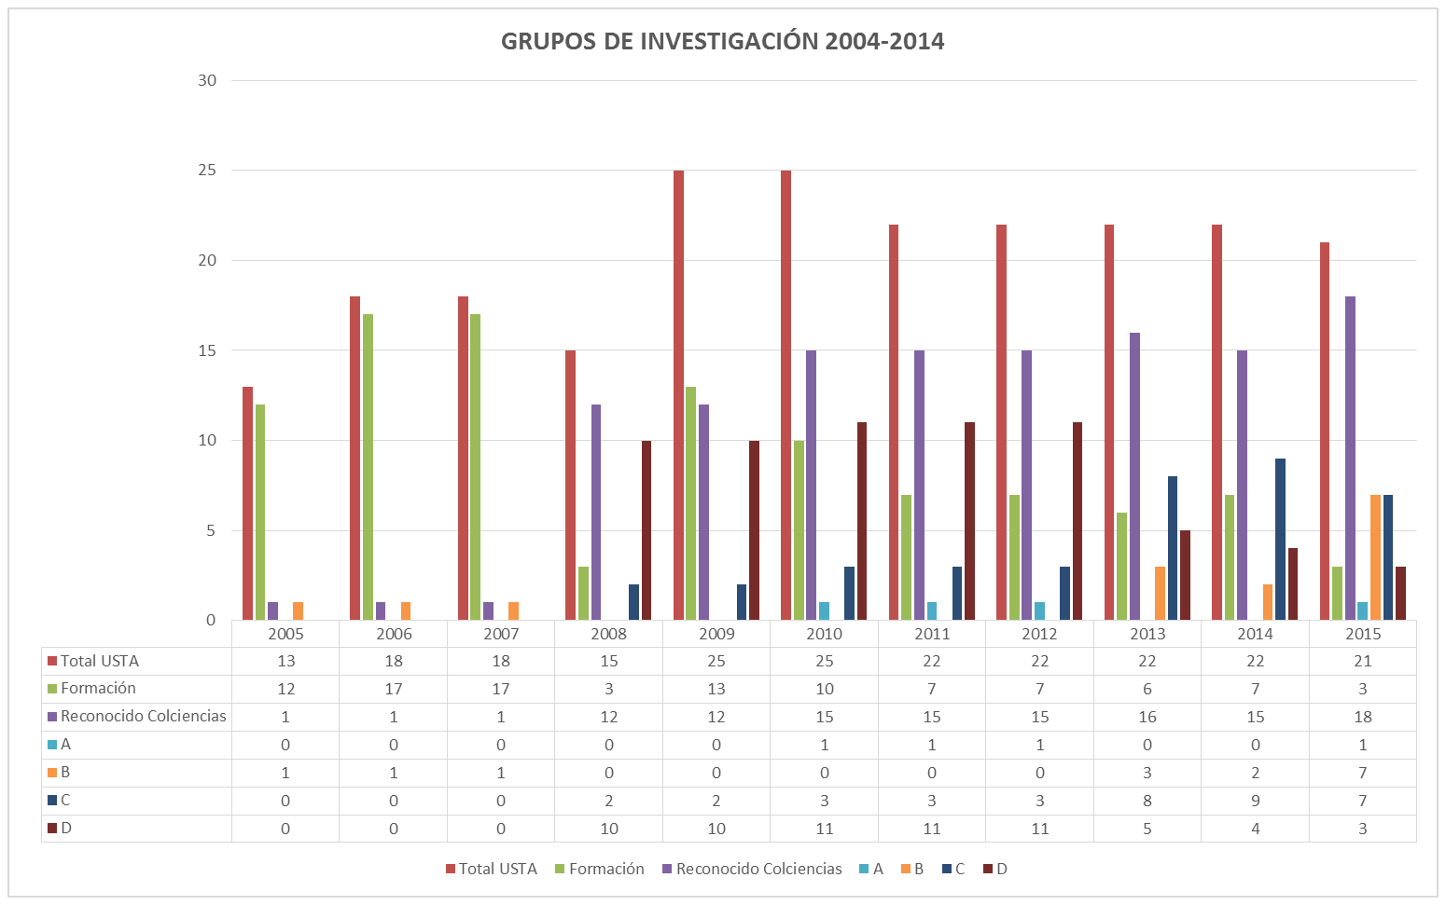

Slide 23
Convocatoria Colciencia 2014: Número grupos en Colombia categorizados y reconocidos: 3.979 grupos de investigación: 25% del total presentados
Categorías en Colombia: 7% A1; 10% A; 22% B; 39% C; 19% D
(https://sites.google.com/a/colciencias.gov.co/estado-de-la-ciencia-2015/mapa)

Slide 27
Participación proyectos semilleros convocatorias internas

Slide 28
Reconocimientos obtenidos por semilleros de investigación
2008-2014

Slide 29
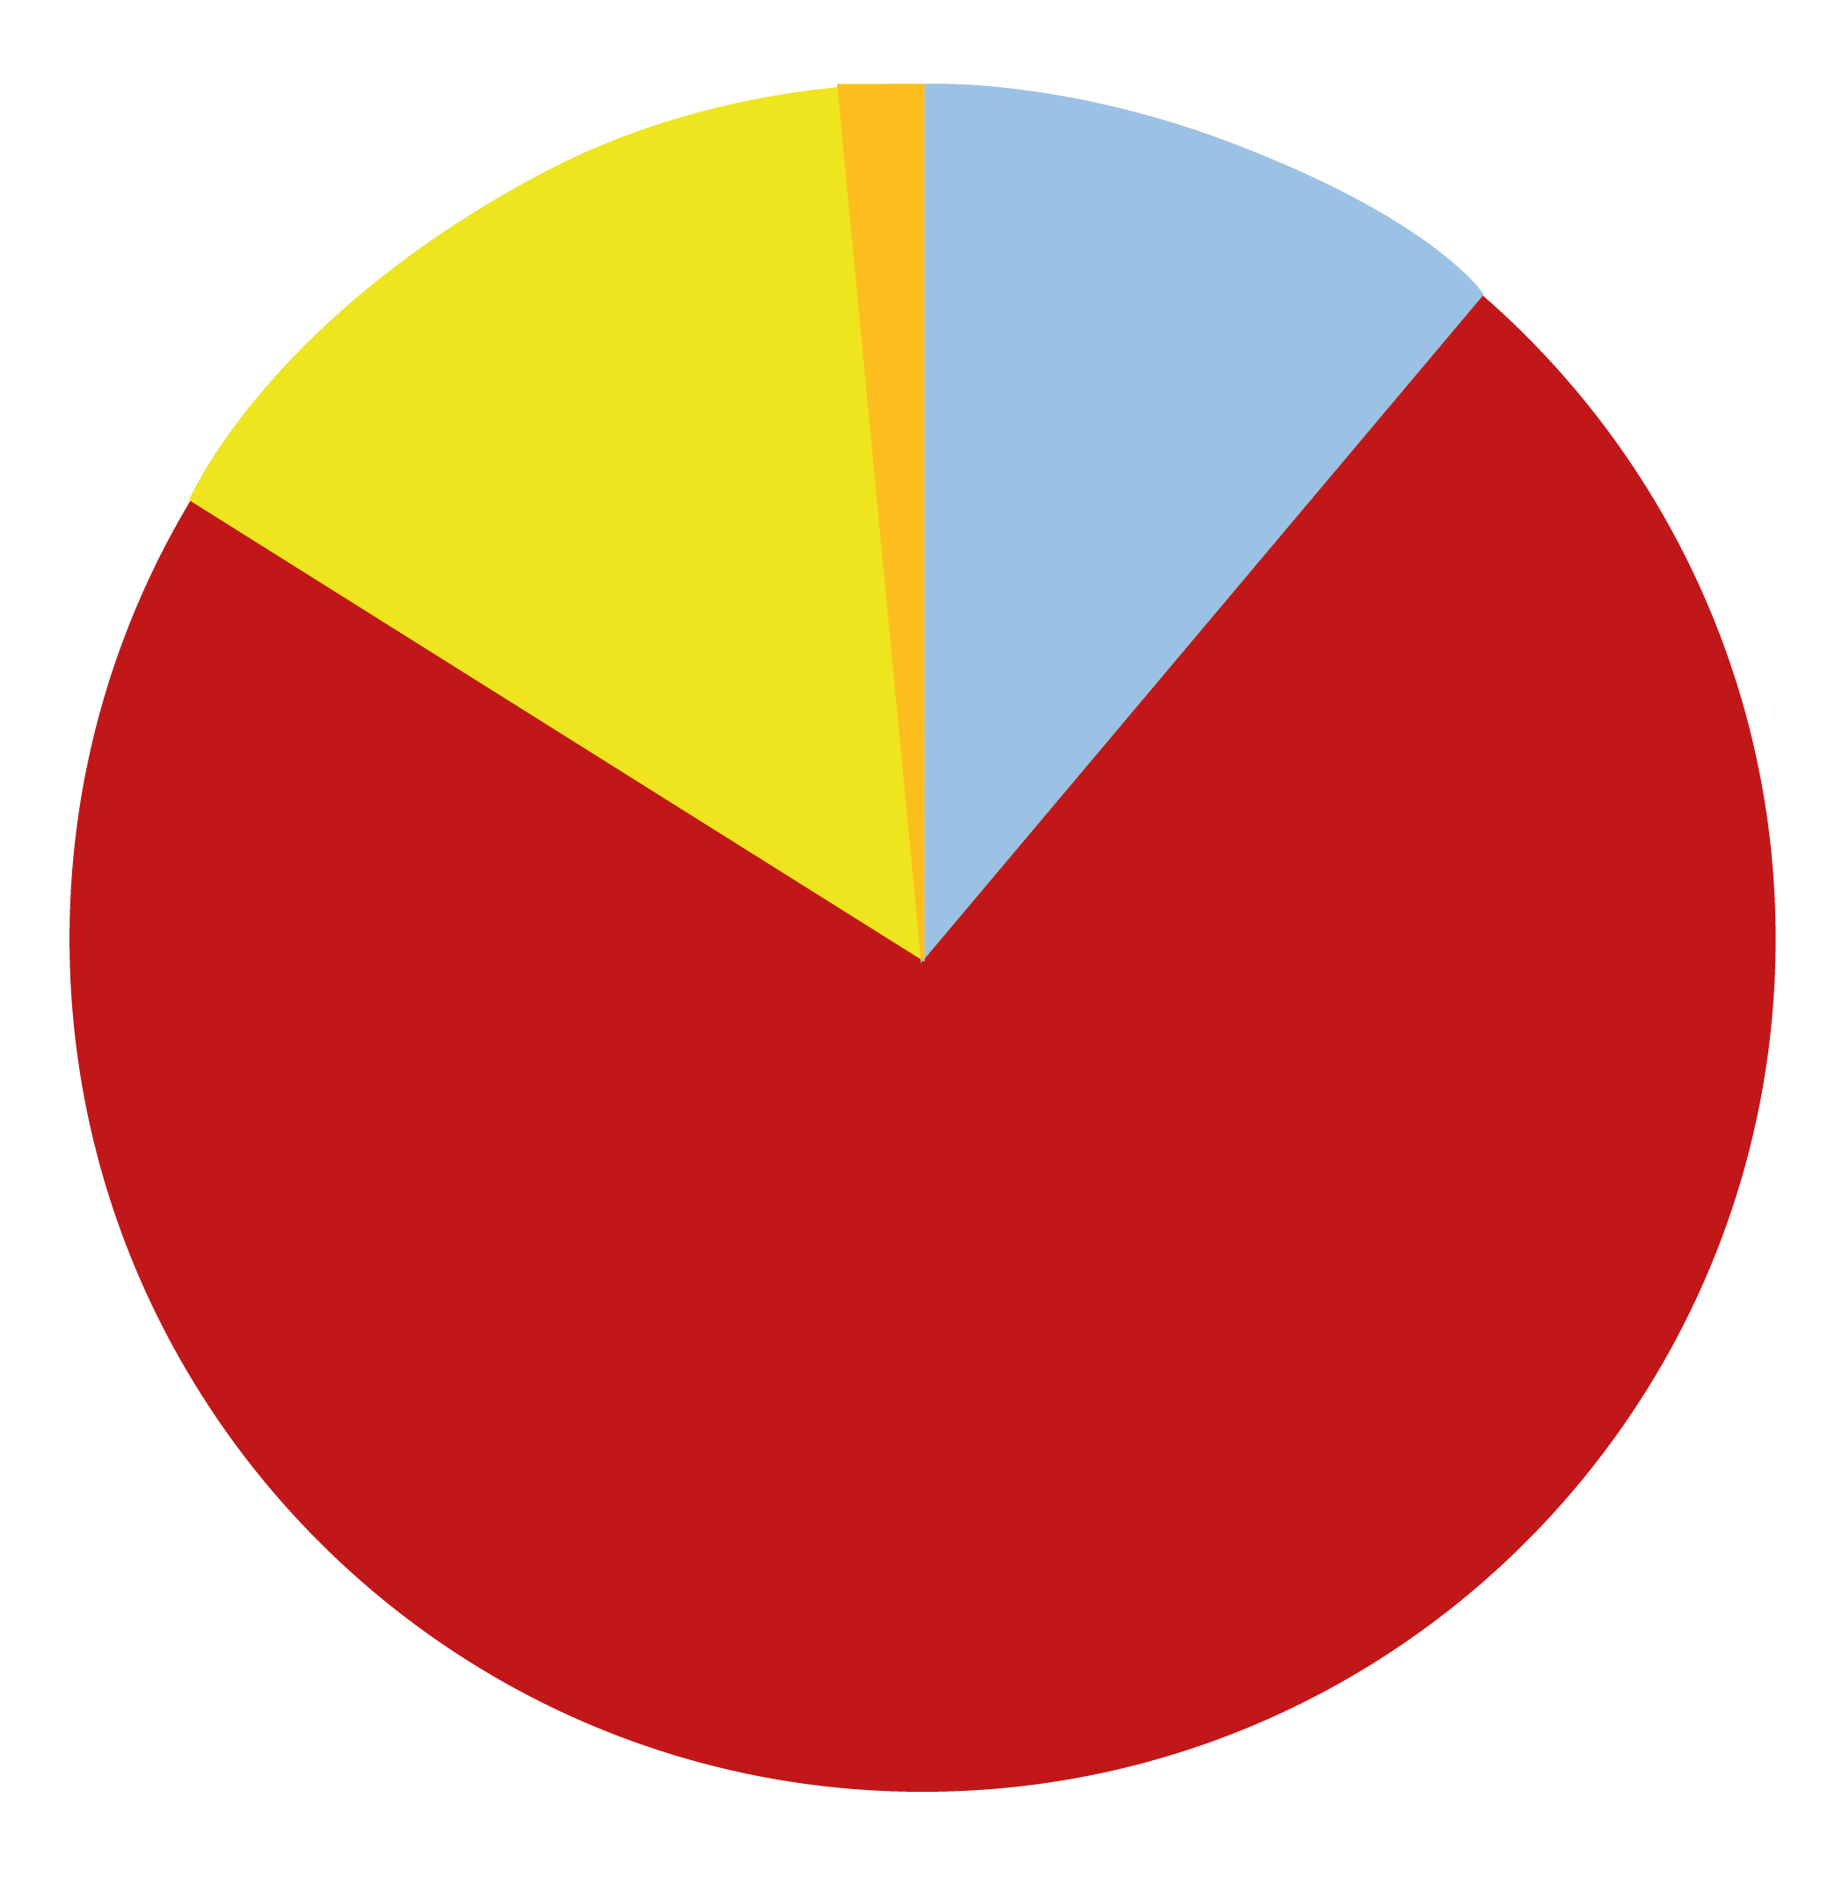
1%
Semilleros – Producción
2010 - 2014
15%
10%
Artículos
Ponencia
Poster
Otros
74%

Slide 30
Visibilidad de
la Investigación

Slide 31
Producción resultado investigación en sentido estricto-Grupos de investigación 2009-20104
1290 productos en 5 años
Santander;
17 % NC
5% D. Tecnológico
32% Apropiación S.
46% Formación (https://sites.google.com/a/colciencias.gov.co/estado-de-la-ciencia-2015/mapa)
Promedio 215
productos/año
Fuente: Centro de Investigaciones, con base en GrupLAC-Colciencias, marzo 2015

Slide 32




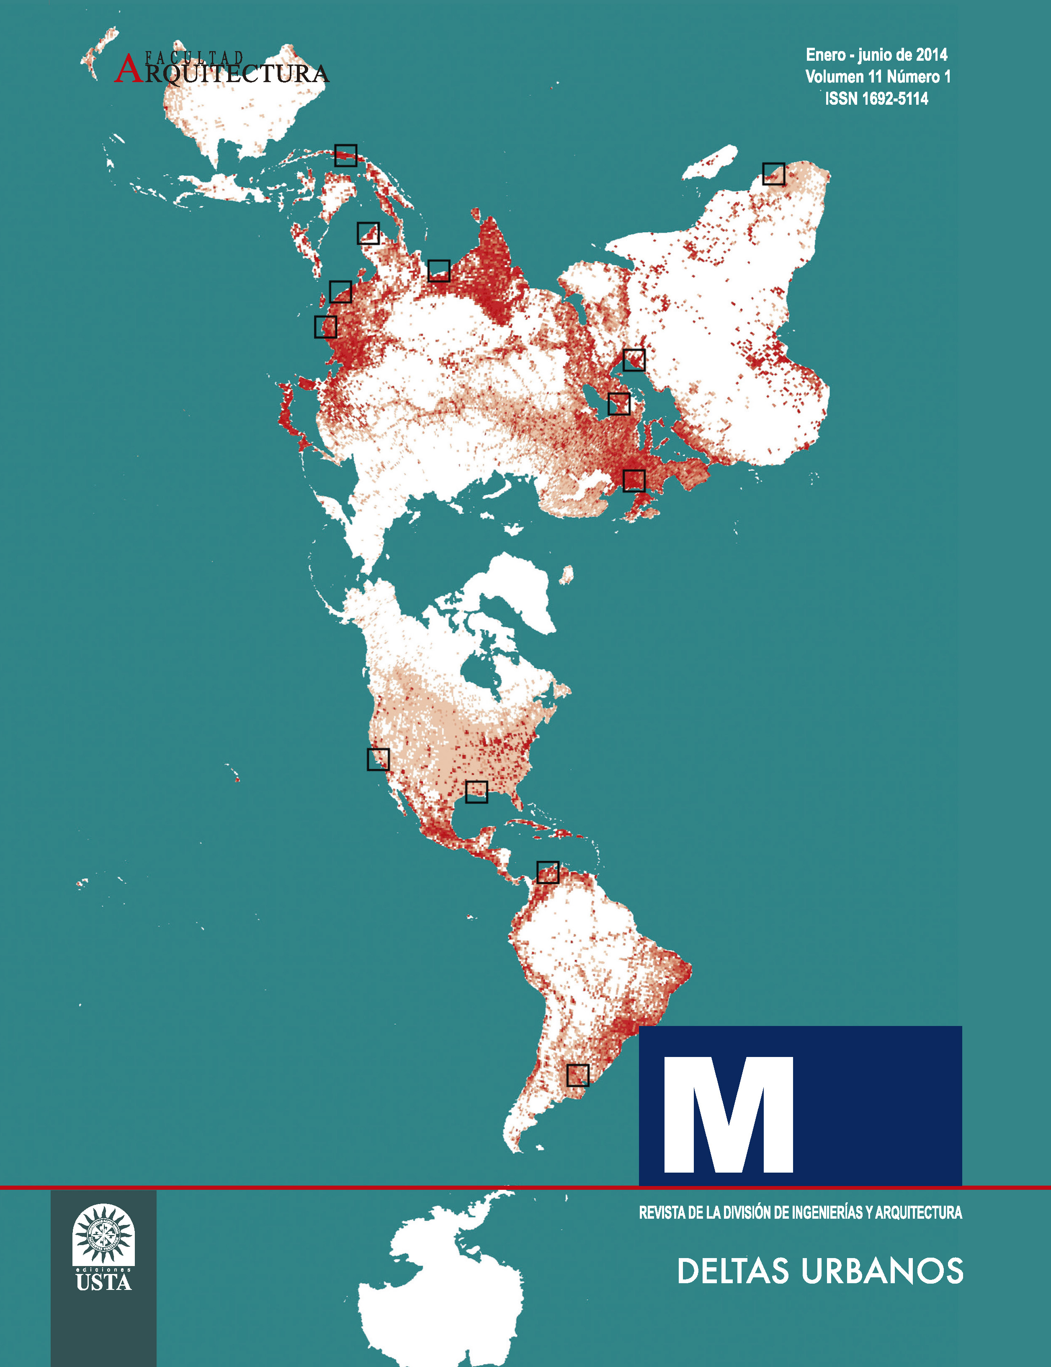






Revistas científicas indexadas publindex-colciencias

Slide 33

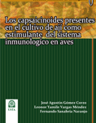
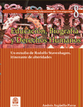
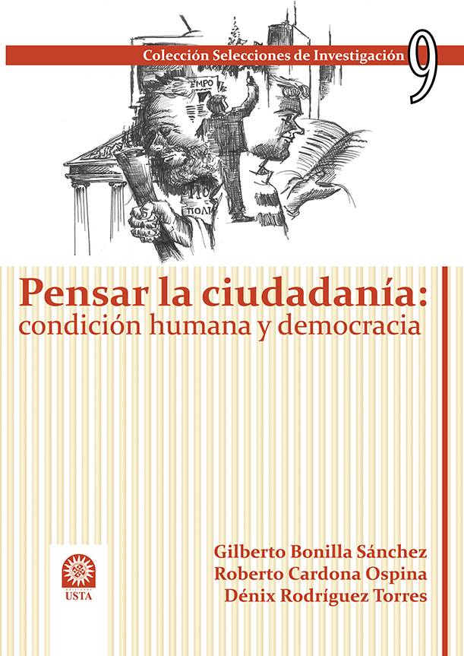
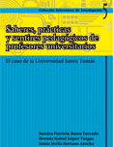

Colección selecciones de investigación
Libro: La práctica reflexiva en la Educación superior
Edición: Numero 7
Edición: Agosto de 2013
Los capsaicinoides presentes en el cultivo de ají como estimulante del sistema inmunológico en aves
Edición: Numero 6
Edición: Noviembre de 2013
Libro: Educación, Biografía y Derechos Humanos
Edición: Numero 8
Edición: Mayo de 2014
Pensar la Ciudadanía
2015
Libro: Saberes, prácticas
y sentires pedagógicos de profesores universitarios
Edición: Numero 5
Edición: Agosto de 2013
Libro: Las que somos ahora
Edición: Numero 4
Edición: Abril de 2012

Slide 34
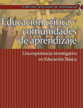

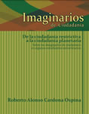
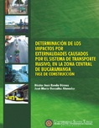
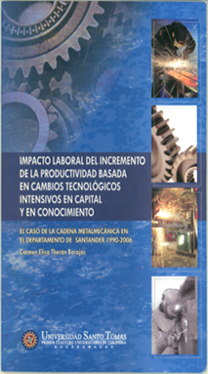
Colección selecciones de investigación
Libro: Educación crítica y comunidades de aprendizaje para web
Edición: Numero 3
Edición: Febrero de 2012
Educar con horizonte de sentido
Edición: Numero 2
Edición: Marzo de 2011
Libro: Imaginarios de Ciudadanía
Edición: Numero 1
Edición: Agosto de 2010
Determinación De Los Impactos Por Externalidades Causados Por El Sistema De Transporte Masivo, En La Zona Central De Bucaramanga
Edición: Numero 1
Edición: Año 2010
Impacto Laboral Del Incremento De La Productividad Basada En Cambios Tecnológicos Intensivos En Capital Y En Conocimiento
Edición: Numero 1
Edición: Año 2009

Slide 35




























Interacción investigación-proyección social-internacionalización
REDES
EMPRESAS Y ORGANIZACIONES
ESTADO
Arquitectonics Network
Unescovisión
Red de Cooperación CRATerre, Cátedra UNESCO de Arquitectura de tierra, culturas constructivas y desarrollo sostenible

Slide 36
BONIFICACIÓN POR PRODUCTO DE NUEVO CONOCIMIENTO – RESULTADO DE PROYECTO DE INVESTIGACIÓN-
Patente ó Modelos de Utilidad | (35 puntos) | Para el segundo y tercer producto. Por proyecto de investigación, aumenta el valor del punto alrededor del 30%
Libro resultado de Investigación | (25 PUNTOS)
Capítulo de libro resultado de investigación | (20 PUNTOS)
Artículo Revista indexada A1 Ó A2 | (20 PUNTOS)
Artículo revista indexada B | (15 PUNTOS)
Artículo revista indexada C | (10 PUNTOS)
Artículo Revista USTA-Seccional Bucaramanga- no indexada | (7 PUNTOS)
Publicaciones, horas laborales, congresos, pasantías, estancias, reconocimiento académico anual, puntos para escalafón docente

Slide 37
Plan de mejoramiento 2015-2023
EJE | PROGRAMA | ESTRATEGIA | MACROPROYECTO
USTA Y SOCIEDAD | INVESTIGACIÓN E INNOVACIÓN | Visibilidad e Impacto | Divulgación y circulación del conocimiento
 |  |  | Fortalecimiento de alianzas y redes
 |  |  | Fortalecimiento de producción científica
 |  | Fortalecimiento de la investigación | Fortalecimiento de grupos de investigación
 |  |  | Consolidación de líneas de investigación
 |  | Investigación-Currículo | Consolidación de semilleros y jóvenes investigadores
 |  |  | Formación para la investigación

Slide 38
Gracias

